Slide 1
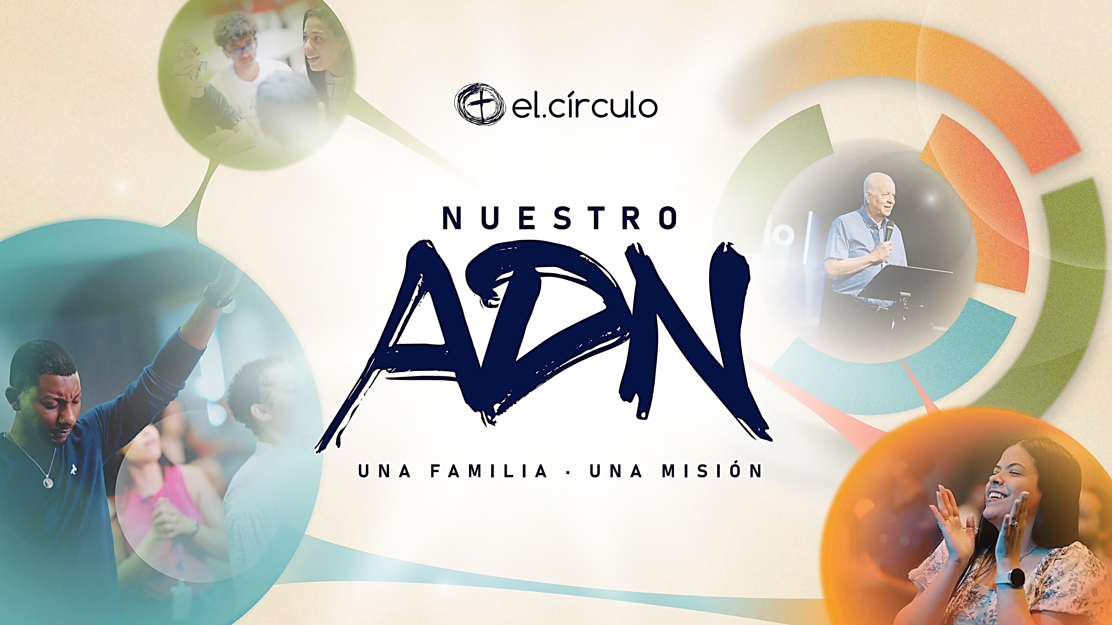

Slide 2
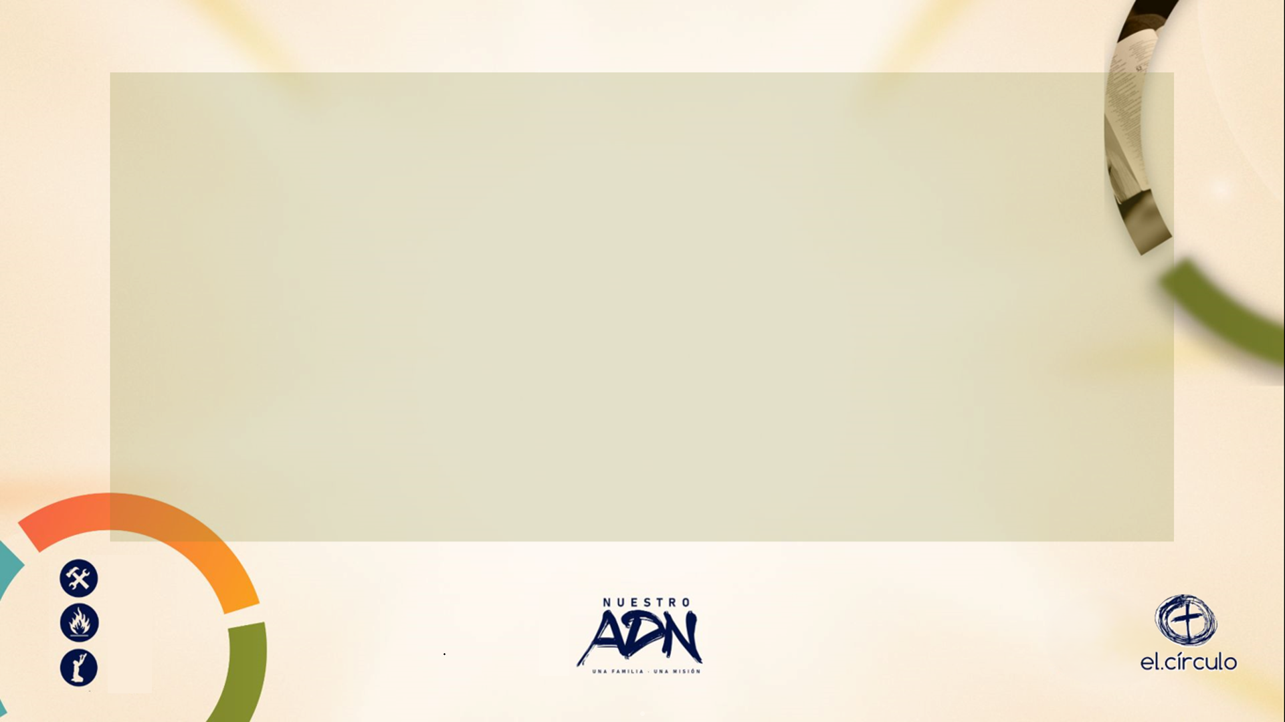
Cristianismo Relacional

Slide 3
Somos una comunidad donde lo relacional
está sobre lo funcional

Slide 4
Juan 13:34-35 (NTV)
Así que ahora les doy un nuevo mandamiento: ámense unos a otros. Tal como yo los he amado, ustedes deben amarse unos a otros. El amor que tengan unos por otros será la prueba ante el mundo de que son mis discípulos.

Slide 5
La evidencia visible de que somos discípulos de Jesús es la calidad del amor que existe entre nosotros.

Slide 6
1) Fuimos creados para vivir en relación

Slide 7
Génesis 1:26 (NTV)
Entonces Dios dijo: “Hagamos a los seres humanos a nuestra imagen, para que sean como nosotros”...

Slide 8
“Unos a otros”
ámense unos a otros
perdónense unos a otros
anímense unos a otros
sírvanse unos a otros
lleven las cargas unos de otros

Slide 9
No podemos practicar la parte de “unos a otros” viviendo aislados.

Slide 10
2) Jesús puso a las personas por encima de las tareas

Slide 11
Marcos 3:13-14 (RV60)
Después subió al monte, y llamó a sí a los que él quiso; y vinieron a él. Y estableció a doce, para que estuviesen con él, y para enviarlos a predicar.

Slide 12
Antes de la función, estuvo la relación.
Antes de la misión, estuvo la comunión.

Slide 13
3) Al cuidar, somos relacionales

Slide 14
Isaías 1:17 (NTV)
Aprendan a hacer el bien. Busquen la justicia y ayuden a los oprimidos. Defiendan la causa de los huérfanos y luchen por los derechos de las viudas.

Slide 15
A Dios no le impresiona una oración o una adoración que no transforma la manera en que tratamos a las personas.

Slide 16
Santiago 2:15-16 (NTV)
Supónganse que ven a un hermano o una hermana que no tiene qué comer ni con qué vestirse y uno de ustedes le dice: «Adiós, que tengas un buen día; abrígate mucho y aliméntate bien», pero no le da ni alimento ni ropa. ¿Para qué le sirve?

Slide 17
Gálatas 6:2 (NTV)
Ayúdense a llevar los unos las cargas de los otros, y obedezcan de esa manera la ley de Cristo.

Slide 18
4) Hay que compartir más que un simple culto

Slide 19
Hechos 2:42-47 (NTV)
Todos los creyentes se dedicaban a las enseñanzas de los apóstoles, a la comunión fraternal, a participar juntos en las comidas (entre ellas la Cena del Señor), y a la oración. Un profundo temor reverente vino sobre todos ellos, y los apóstoles realizaban muchas señales milagrosas y maravillas. Todos los creyentes se reunían en un mismo lugar y compartían todo lo que tenían.

Slide 20
Hechos 2:42-47 (NTV)
Vendían sus propiedades y posesiones y compartían el dinero con aquellos en necesidad. Adoraban juntos en el templo cada día, se reunían en casas para la Cena del Señor y compartían sus comidas con gran gozo y generosidad, todo el tiempo alabando a Dios y disfrutando de la buena voluntad de toda la gente. Y cada día el Señor agregaba a esa comunidad cristiana los que iban siendo salvos.

Slide 21
El problema de hoy en día es que podemos acostumbrarnos a asistir sin pertenecer.

Slide 22
5) Ser relacionales requiere intencionalidad

Slide 23
¿Qué hacemos?
Hablamos.
Escuchamos.
Reconocemos errores.
Pedimos perdón.
Establecemos límites cuando corresponda.
Evitamos el chisme.
No formamos bandos.
No utilizamos información privada como arma.

Slide 24
Romanos 12:18 (RVC)
Si es posible, y en cuanto dependa de nosotros, vivamos en paz con todos.

Slide 25
¿Qué depende de mí?
¿Pedir perdón?
¿Iniciar una conversación?
¿Aclarar un malentendido?
¿Dejar de hablar DE alguien y comenzar a hablar CON ese alguien?
¿Perdonar?
¿Escuchar?

Slide 26
6) Cuatro consejos prácticos que nos van a ayudar a ser relacionales

Slide 27
4 consejos prácticos
Ver a las personas
Escuchar de verdad
Haz espacio
Llevar las cargas de los demás

Slide 28
Ayudamos a llevar la carga de los otros mientras los otros nos ayudan a llevar las nuestras. Esa es la esencia de ser relacionales.

